Slide 1
23 ноября
Классная работа

Slide 2
Что такое ТЕКСТ?
предложения
имеют
последовательность
всегда о
чем-то или
о ком-то
говориться
можно
разделить
на части
состоит из
предложений
все
предложения
имеют
границы
можно
придумать
заглавие
каждая часть
записываться с
«красной
Строки»

Slide 3
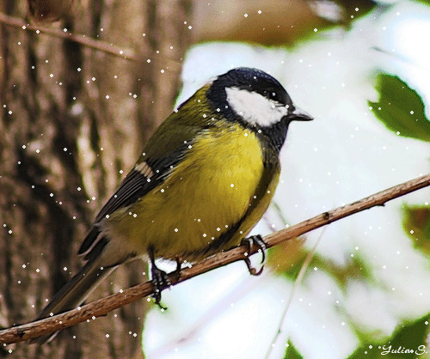
Дети играли в саду. Там яма. В яму упал мячик. Лёша и Яша полезли в яму. Мальчики взяли мяч. Смелые ребята.
У нее было сломано крыло.
Он лечил птичку.
В парке Петя увидел синичку.
Весной синичка улетела.
Мальчик принес бедняжку домой.

Slide 4
ФИЗМИНУТКА
Руки подняли и помахали-
Это деревья в лесу.
Локти согнули, кисти встряхнули
Ветер сбивает росу.
Плавно руками, дети, помашем,
Это к нам птицы летят
Как они сядут, мы тоже покажем,
Крылышки сложим назад.

Slide 5
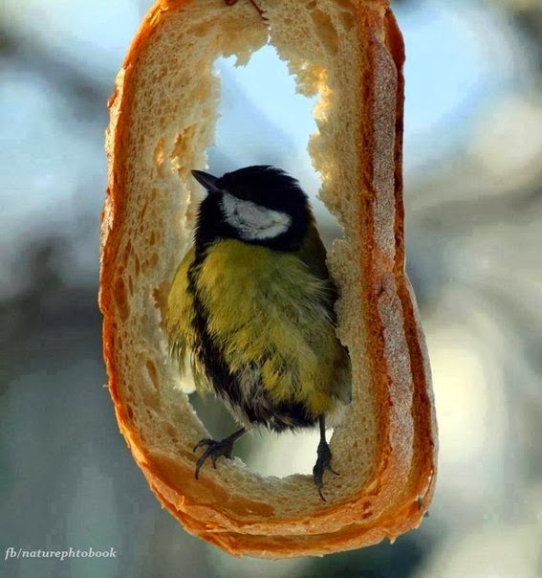
Прочитайте предложения.
У нее было сломано крыло.
Он лечил птичку.
В парке Петя увидел синичку.
Весной синичка улетела.
Мальчик принес бедняжку домой.

Slide 6
ТЕКСТ
Начало
Концовка
Основная
часть

Slide 7
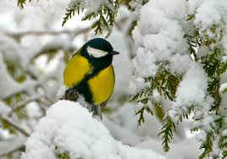
В парке Петя увидел синичку. У нее было сломано крыло. Мальчик принес бедняжку домой. Он лечил птичку. Весной синичка улетела.

Slide 8
В парке Петя увидел синичку. У нее было сломано крыло. Мальчик принес бедняжку домой. Он лечил птичку. Весной синичка улетела.

Slide 9
В парке Петя увидел синичку. У нее было сломано крыло. Мальчик принес бедняжку домой. Он лечил птичку. Весной синичка улетела.

Slide 10
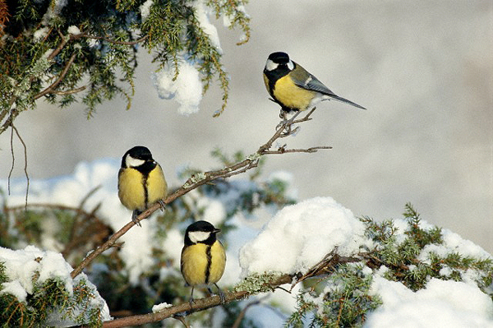
«Буквы спрятались»
Е
Е
Ж
Л…чил, в…сной, бедня…ка,
д…мой.
О

Slide 11
В парке Петя увидел синичку.
У нее было сломано крыло. Мальчик принес бедняжку домой. Он лечил птичку. Весной синичка улетела.

